Slide 1
Impacto de la crisis del COVID en los resultados de las políticas públicas de drogas en América Latina y el Caribe: desafíos para el desarrollo sostenible, los derechos humanos y la equidad de género
Erika Rodríguez Pinzón, PHD. ICEI, UCM

Slide 2
América Latina, dos crisis encadenadas
Algunos patrones críticos:
Reprimarización
Menor capacidad de gasto público,
Menor espacio y voluntad para reformas fiscales
Migración forzada
Polarización política
Enfado ciudadano
Perdida relativa de relevancia internacional de América Latina
Aceleración del impacto y vulnerabilidad al cambio climático

Slide 3
Consecuencias sociales de la pandemia y su incidencia en sectores vulnerables en la cadena de producción y distribución de drogas
Aumento de la pobreza y pobreza extrema
Debilitamiento de los mercados locales
Desempleo y precarización laboral
Consecuencias desproporcionadas sobre mujeres, infancia y juventud
Perdida de calidad de la democracia y mayor fragilidad institucional
Menor margen político para reformas sociales
Consecuencias sanitarias y humanas
Ampliación de las actividades ilegales correlacionadas con el narcotráfico.
Limitad capacidad de influencia y búsqueda de apoyo en el entorno internacional

Slide 4
Vulnerabilidad
Vulnerability
Vulnerabilidade
Vúlnerabilité

Slide 5
Evolución de la pobreza y pobreza extrema en América Latina
Tomado de: CEPAL 2022, Panorama Social de América Latina 2021

Slide 6
Impactos de género
Tomado de:
Estudio Económico de América Latina y el Caribe, CEPAL 2021
MUJERES ENCARCELADAS POR DELITOS RELACIONADOS CON DROGAS EN AMÉRICA LATINA NOVIEMBRE de 2020 Coletta Youngers et al. WOLA

Slide 7
Impacto de la pobreza en grupos indígenas y afrodescendientes

Slide 8
Impactos en la Educación
Tomado de: UNESCO 2021 y Banco Mundial 2021, ACTUEMOS YA PARA PROTEGER EL CAPITAL HUMANO DE NUESTROS NIÑOS

Slide 9
Violencia contra los adolescentes

Slide 10
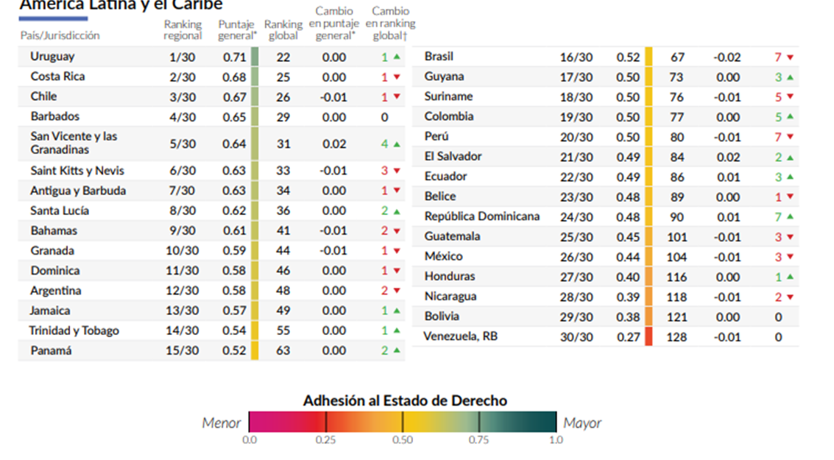
Debilitamiento institucional y democrático: Estado de derecho
Tomado de El Índice de Estado de Derecho 2020, The World Justice Project

Slide 11
Impactos específicos sobre los productores de coca en Colombia
Dificultad para acceder a ayudas sociales
Incumplimientos, demoras en los programas de sustitución de cultivos ilícitos asociados a la implementación del Acuerdo de Paz
Mayor precariedad en los mercados agrícolas legales
Mayor vulnerabilidad ante grupos armados
Mayor percepción de inseguridad jurídica
Imagen Tomada de: El estado de la seguridad alimentaria y la nutrición en el mundo 2021, FAO

Slide 12
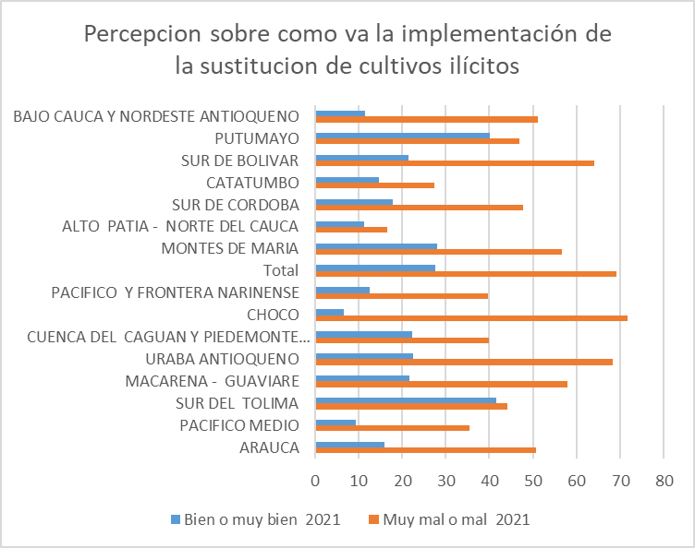
Las percepciones de los cultivadores de coca colombianos en los programas PDET.
Percepción sobre la implementación de la sustitución de cultivos ilícitos en el marco de la implementación del Acuerdo de paz en Colombia
Percepción de los principales problemas para las comunidades en zonas PNIS Colombia 2021
Tomado de: Escuchar la Paz 2021, PNUD, PRIO, UNIANDES

Slide 13
Gracias

